Slide 1
프로젝트 완료 보고서
『회사 웹 사이트
기본 구조 구현』
황경수, 김형남, 이창용, 강동훈, 안도균
2018년 2월 20일

Slide 2
프로젝트 개요
1.1 회사 웹 사이트 기본 구조 구현
1.2 프로젝트 목적
* 다양한 분야의 회사의 업무에 맞게 웹 사이트의 구조를 손쉽게 변경할 수 있도록 제작

Slide 3
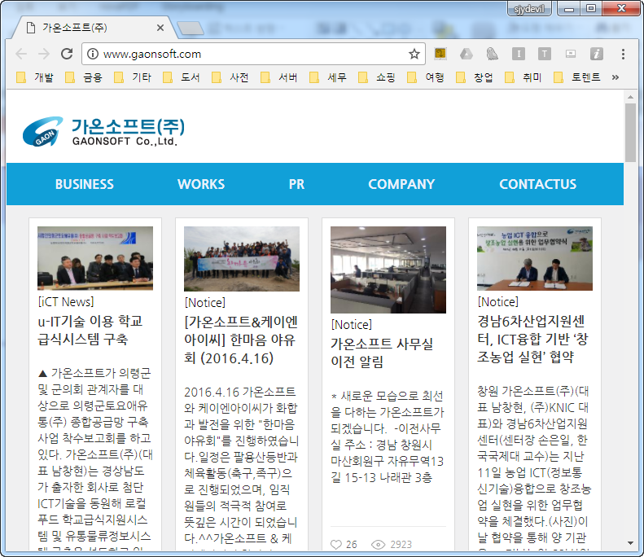
참조 사이트

Slide 4
프로젝트 사이트 맵
Main
회원 관리
회사 소개
입사 지원
고객지원
교육
로그인
회원가입
아이디/비밀번호찾기
페이지로만
기능 없음.
html로만
게시판
지원하기
관리자 권한
로그인시지원
비회원 지원
관리자 로그인시 수정삭제
게시판
페이지로만.
기능 없음
html로만
게시판
html 페이지
구글 지도

Slide 5
git url 주소
https://github.com/kshwang/javapj

Slide 6
프로젝트 팀원과 분담 내용
문서이력
이름 | 프로젝트 기간 | 직책 | 분담 내용
황경수 | 18. 1. 29 ~ 18. 2. 20 | 팀장 | 프로그램 설계, 제작 총괄
김형남 |  | 팀원 | 고객지원 게시판
이창용 |  | 팀원 | 회사소개, 로그인
강동훈 |  | 팀원 | 교육 게시판
안도균 |  | 팀원 | 입사지원 게시판

Slide 7
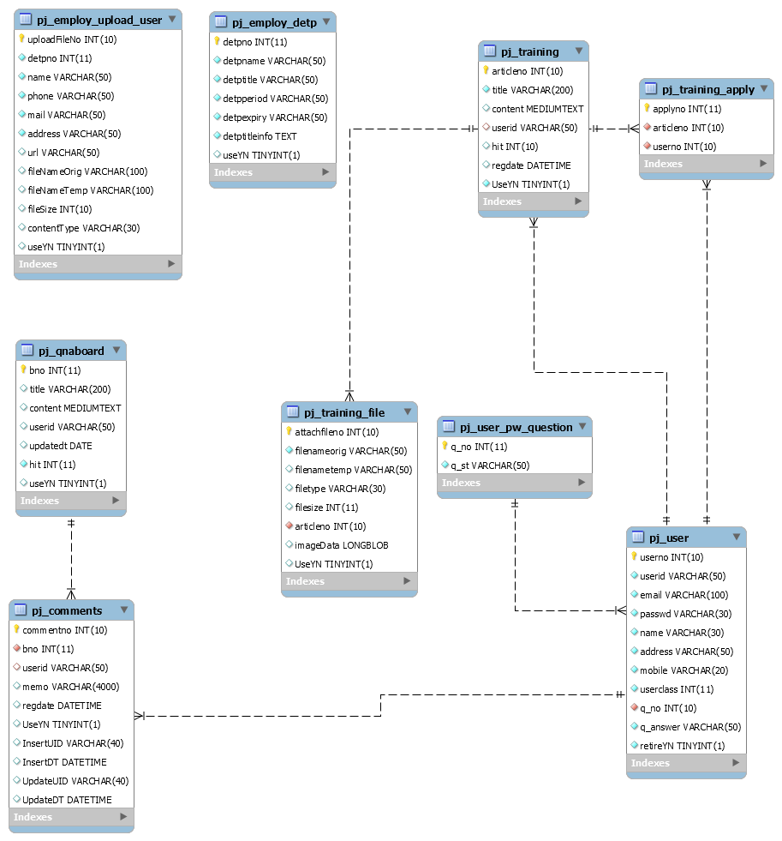
DB 구성

Slide 8
회사소개 / 로그인(회원정보)
담당 : 이창용

Slide 9
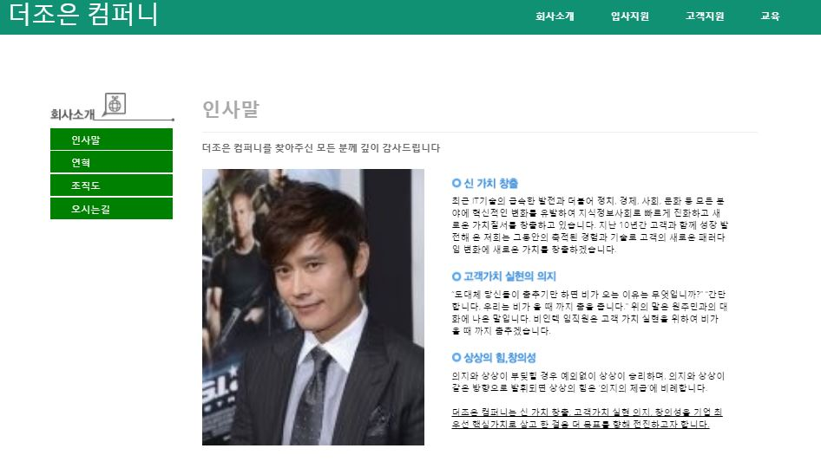
회사소개

Slide 10
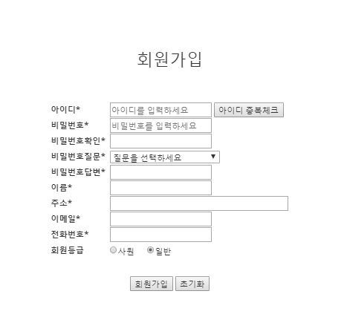
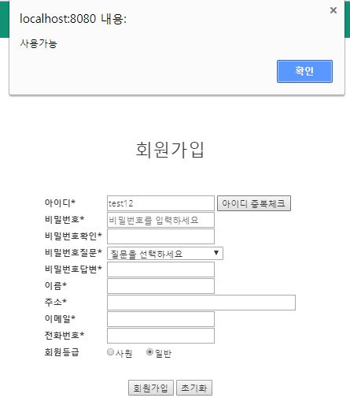
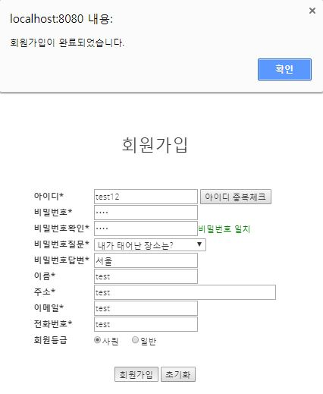
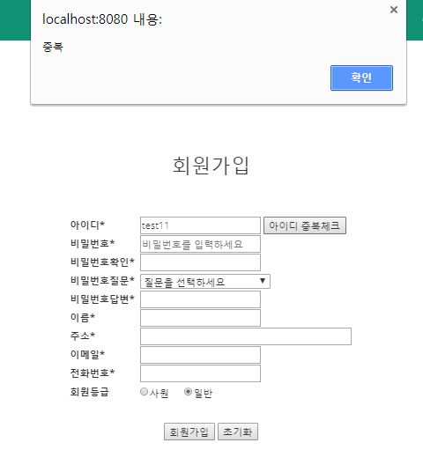
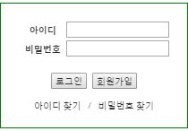


로그인
1번
2-1번 지도 화면에 표시된 마커에 대한 정보가 출력
2-2번 지도 이벤트 발생시 ajax를 이용하여 리스트를 다시 받아오는 기능을 구현
2-7
2-4
2-3
2-2
1
1-3
1-2
2
2-5
2-6
2-8

Slide 11
입사지원
담당 : 안도균

Slide 12
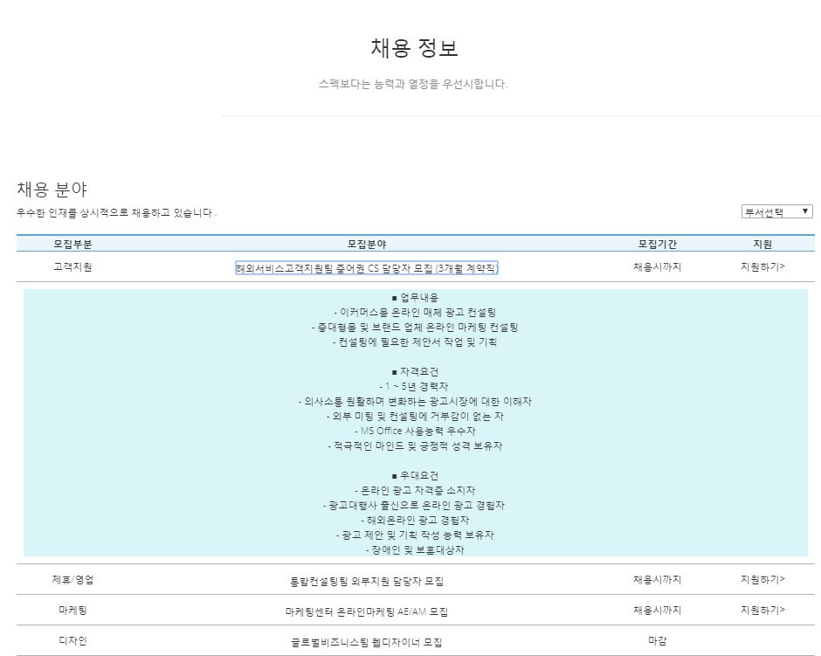
입사지원
1번 기본적인 게시판 리스트 구현하고 , 부서별로 보여지게 구현함
2번 모집분야 클릭시 상세내용이 나오게 구현함.
3번 지원하기 을 클릭시 개인정보 수집동의로 넘어감
1
2
3

Slide 13
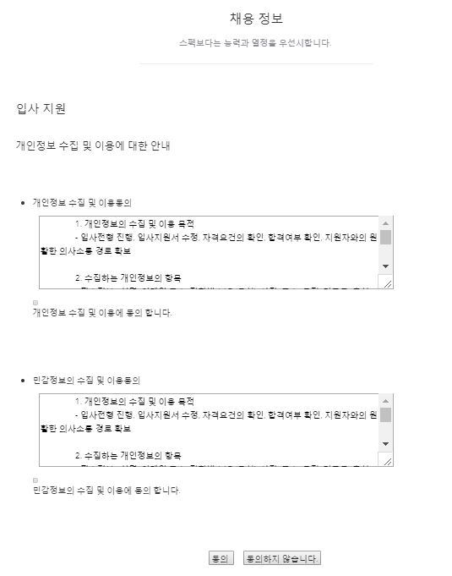
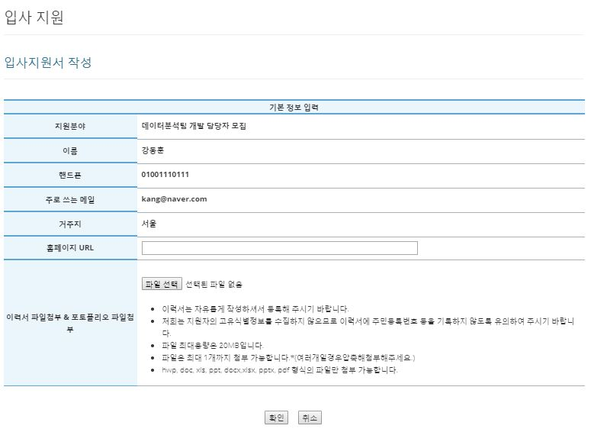
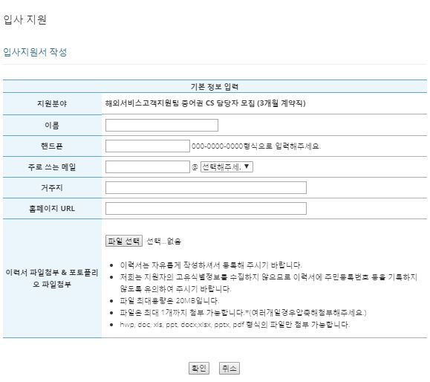
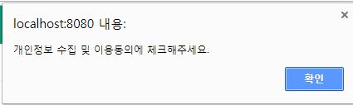
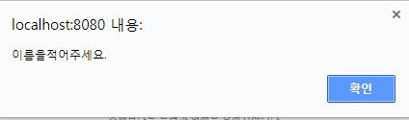
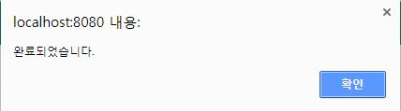
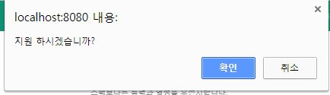
입사지원
3
1번 체크박스에 동의하지 않을경우 체크해달라고 알림창 뜨게 구현하고 , 동의 을 누르면 입사지원으로 이동
2번 비회원지원시 정보 입력 요청구현
3번 회원지원시 회원기본정보를가져오게구현
1
2

Slide 14
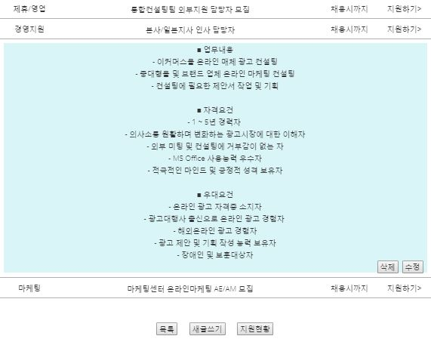
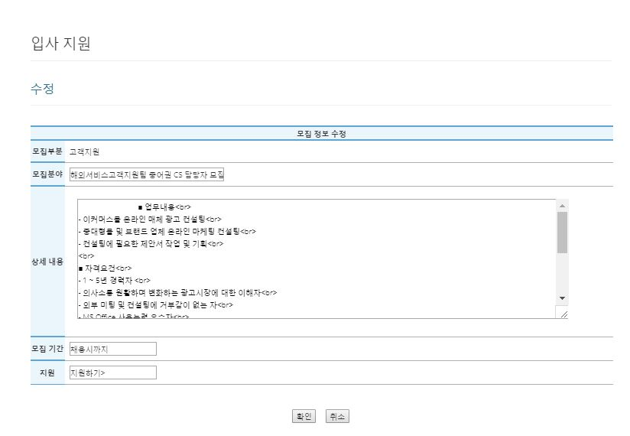
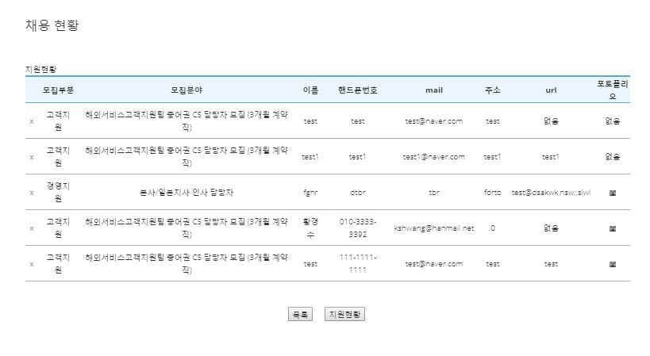
입사지원(관리자 페이지)
1번 관리자 권한로그인시 새글쓰기, 수정, 삭제 ,지원현황 를 사용할수있게구현
1-2번 수정을 할수 있게 구현
2번 지원현황 을 보이게하고 삭제가 가능하게 구현하고 , 포토폴리오를 올린지원자는 포토폴리오를 다운받을수 있게구현
1
2
1-2

Slide 15
고객지원
담당 : 김형남

Slide 16
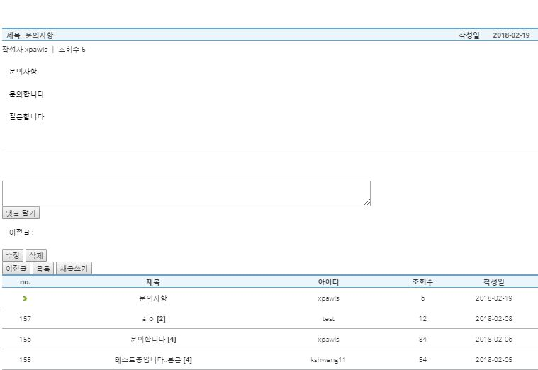
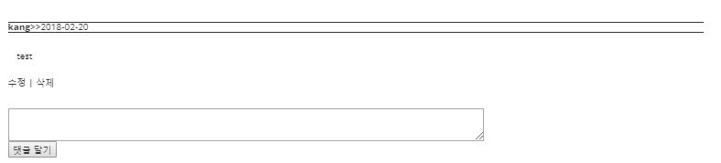
고객지원
1번 입력 칸에 글자를 입력하고 찾기를 누를 시 해당 글자가 포함된 제목만 리스트로 출력한다.
2번 글 제목을 클릭 시 해당 글의 뷰 페이지로 전환한다.
3번 글쓰기 버튼을 클릭 시 글 작성화면으로 전환한다. 로그인 한 경우에만 이 버튼은 나타난다. 이 버튼을 통해 작성하면 게시글이 생성된다.
N번 기능 설명
N번 기능 설명
N번 기능 설명
2
1
2-2

Slide 17
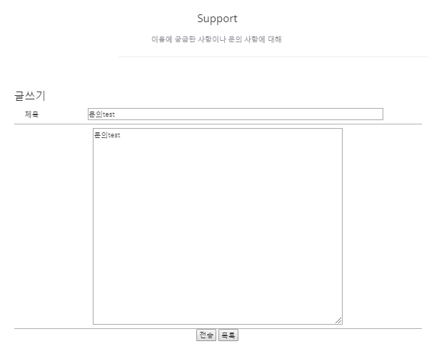
고객지원 – 글 작성
1번 입력 칸에 글자를 입력하고 찾기를 누를 시 해당 글자가 포함된 제목만 리스트로 출력한다.
2번 글 제목을 클릭 시 해당 글의 뷰 페이지로 전환한다.
3번 글쓰기 버튼을 클릭 시 글 작성화면으로 전환한다. 로그인 한 경우에만 이 버튼은 나타난다. 이 버튼을 통해 작성하면 게시글이 생성된다.
N번 기능 설명
N번 기능 설명
N번 기능 설명
1
2
1-1

Slide 18
교육
담당 : 강동훈

Slide 19
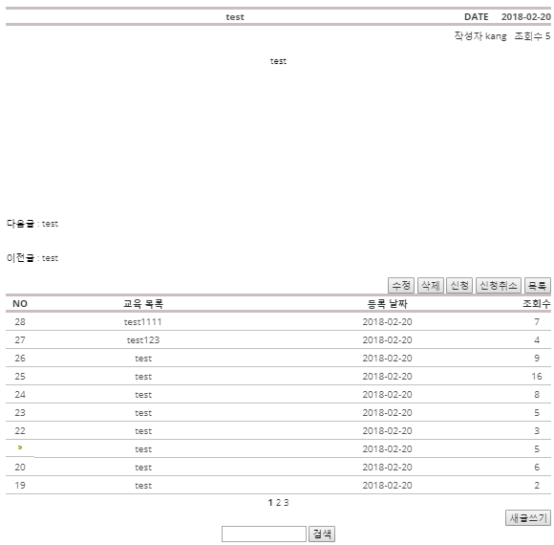
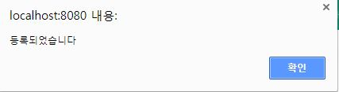
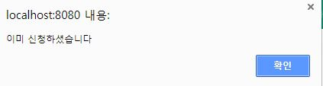
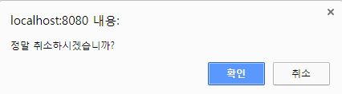
교육 등록
4
0번 회원 정보 항목은 기존 데이터를 기초로 자동으로 채워진다.
1번 우편번호 버튼을 클릭하면 우편번호 검색 팝업창이 뜨며 검색 후 선택하면 우편번호 주소 칸이 채워진다.
2번 저장버튼을 클릭하면 입력한 값 대로 회원정보가 update된다. 소속기관 정보 부분이 공란이면 회사정보는 등록되지 않고 입력한 경우에만 회사정보가 등록되며 연동된다. 회원 정보 칸에 v자 표시는 필수 입력사항으로 빈칸인 채 저장 클릭 시에는 alert 창이 뜬다. 전화번호와 휴대전화 우편번호는 숫자 외의 다른 글자를 입력하고 저장 클릭 시 alert 창이 뜬다.
3번 취소버튼 클릭 시에는 메인 화면으로 전환된다.
4번 선택 박스에서 선택을 하면 옆에 있는 input 칸에 연동된다.
4
1
3
2

Slide 20
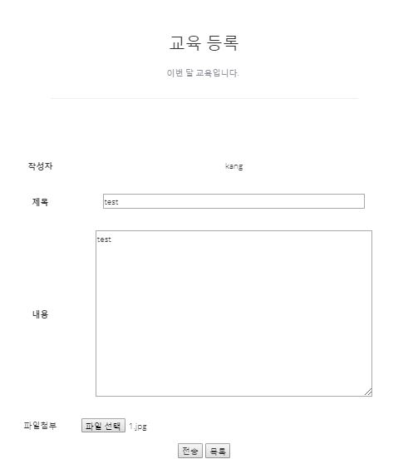
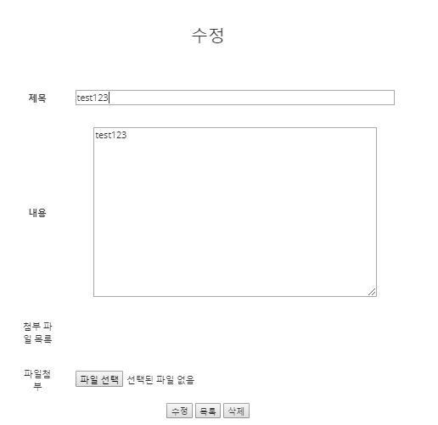
교육 등록 – 새글 쓰기, 수정
1
2
0번 회원 정보 항목은 기존 데이터를 기초로 자동으로 채워진다.
1번 우편번호 버튼을 클릭하면 우편번호 검색 팝업창이 뜨며 검색 후 선택하면 우편번호 주소 칸이 채워진다.
2번 저장버튼을 클릭하면 입력한 값 대로 회원정보가 update된다. 소속기관 정보 부분이 공란이면 회사정보는 등록되지 않고 입력한 경우에만 회사정보가 등록되며 연동된다. 회원 정보 칸에 v자 표시는 필수 입력사항으로 빈칸인 채 저장 클릭 시에는 alert 창이 뜬다. 전화번호와 휴대전화 우편번호는 숫자 외의 다른 글자를 입력하고 저장 클릭 시 alert 창이 뜬다.
3번 취소버튼 클릭 시에는 메인 화면으로 전환된다.
4번 선택 박스에서 선택을 하면 옆에 있는 input 칸에 연동된다.

Slide 21
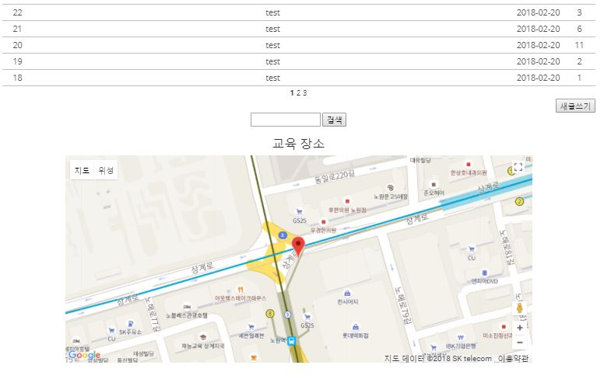
교육 등록 – 교육 장소 (구글맵)
0번 회원 정보 항목은 기존 데이터를 기초로 자동으로 채워진다.
1번 우편번호 버튼을 클릭하면 우편번호 검색 팝업창이 뜨며 검색 후 선택하면 우편번호 주소 칸이 채워진다.
2번 저장버튼을 클릭하면 입력한 값 대로 회원정보가 update된다. 소속기관 정보 부분이 공란이면 회사정보는 등록되지 않고 입력한 경우에만 회사정보가 등록되며 연동된다. 회원 정보 칸에 v자 표시는 필수 입력사항으로 빈칸인 채 저장 클릭 시에는 alert 창이 뜬다. 전화번호와 휴대전화 우편번호는 숫자 외의 다른 글자를 입력하고 저장 클릭 시 alert 창이 뜬다.
3번 취소버튼 클릭 시에는 메인 화면으로 전환된다.
4번 선택 박스에서 선택을 하면 옆에 있는 input 칸에 연동된다.
1

Slide 22
사이트 시연

Slide 23


Slide 24

감사합니다.

